Slide 1

第一章 从实验学化学
第一节 化学实验基本方法
第1课时 化学实验安全 过滤和蒸发

Slide 2
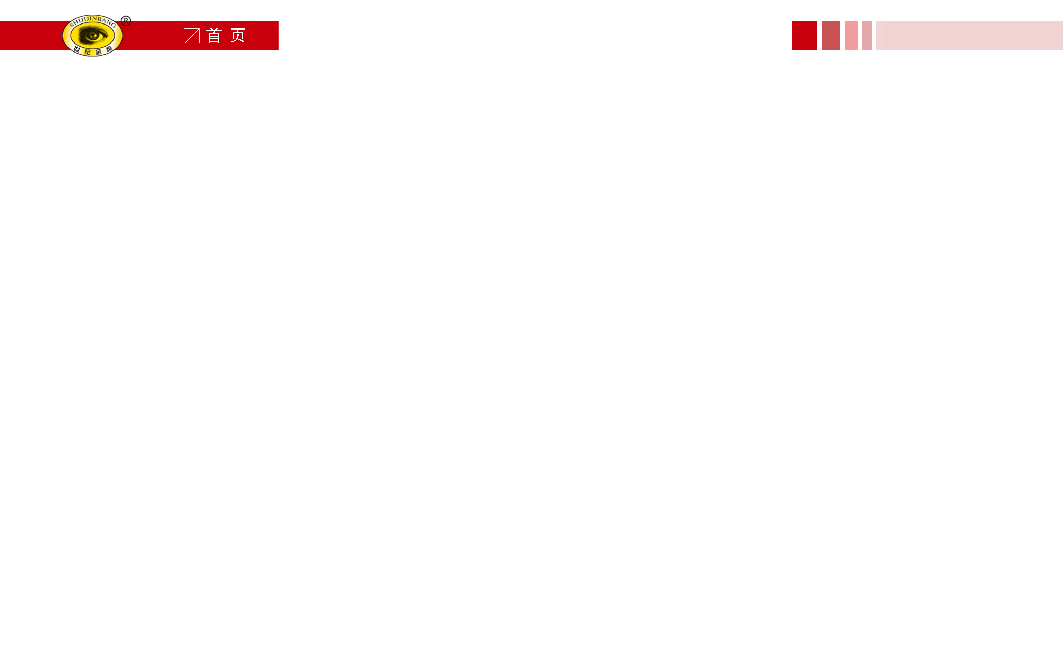

探究1 化学实验安全
研读教材·自主认知
1.遵守实验室规则。
2.了解安全措施：
(1)药品安全存放。
①容器口径的选择：
固体：_____瓶；液体：_____瓶。
广口
细口

Slide 3
②瓶塞的选择：
酸性或中性：_____塞；碱性：_____塞。
③易吸水、易潮解、易被氧化的物质应_________。
④见光易分解的物质应选用_____瓶存放在冷暗处。
⑤易燃、易爆试剂应密封保存，放置在远离___________的地方。
⑥剧毒药品应单独专柜保存。
玻璃
橡胶
密封存放
棕色
电源和火源

Slide 4
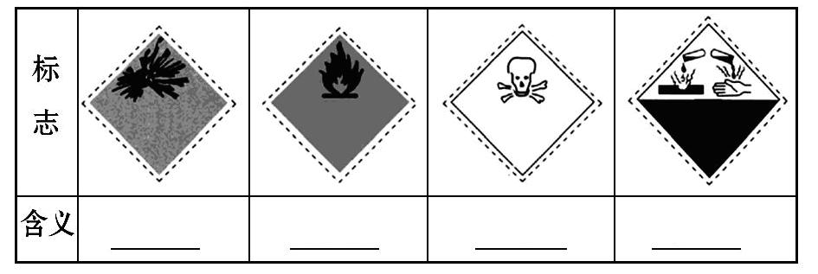
⑦常用危险化学品的标志：
爆炸品
易燃品
剧毒品
腐蚀品

Slide 5
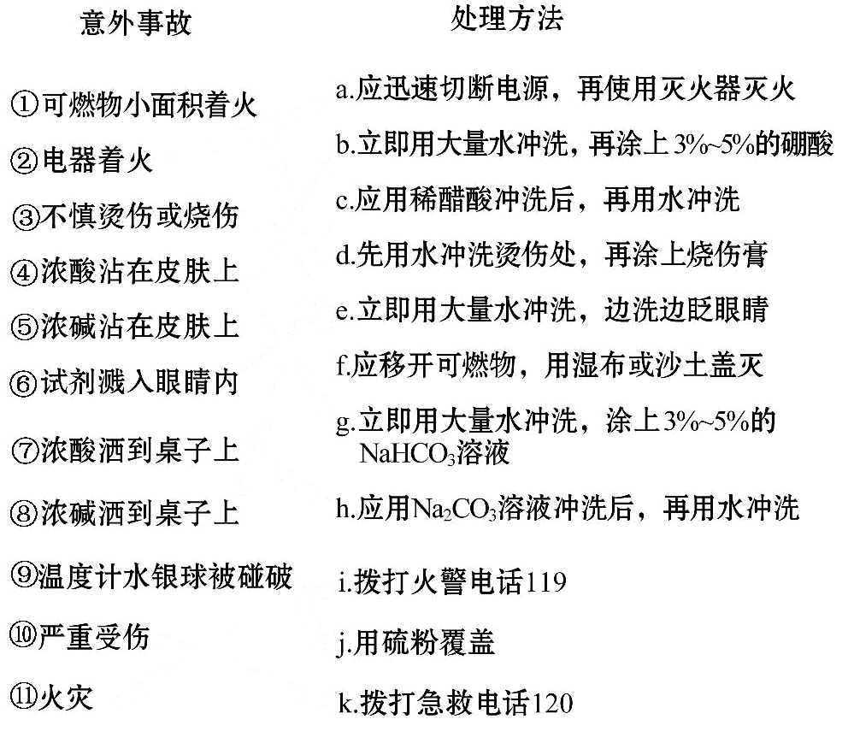
(2)意外事故的紧急处理：将下列意外事故和相应的处理方法用线连接起来：

Slide 6
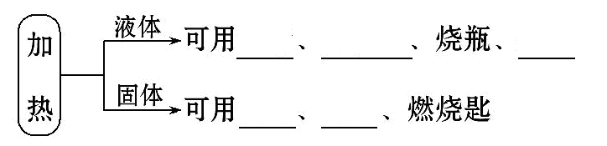
3.掌握正确的实验操作方法：
(1)物质加热：在横线上填上所选用的仪器。
试管
蒸发皿
烧杯
试管
坩埚

Slide 7
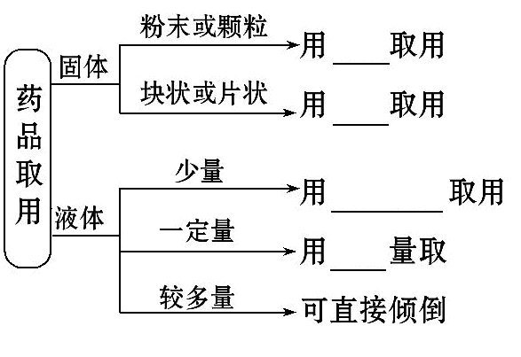
(2)药品取用：在横线上填上所选用的仪器。
药匙
镊子
胶头滴管
量筒

Slide 8
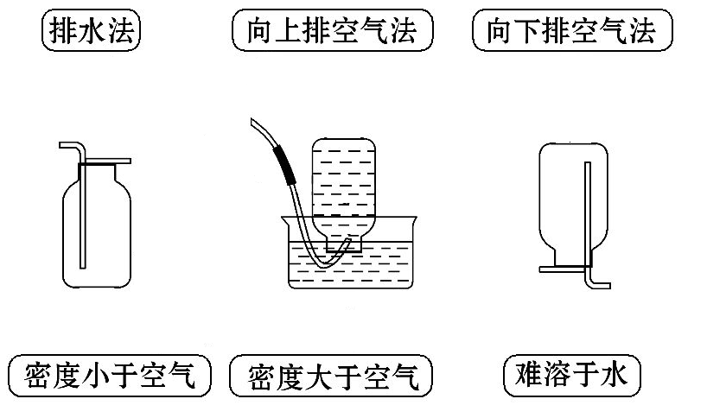
(3)收集气体的方法。
将收集方法、装置及适用气体的性质用线连接起来：

Slide 9
4.实验后药品的处理方法：
(1)实验用剩的试剂一般_______原试剂瓶。
(2)“三废”的处理方法。
①废渣：不能任意丢弃，要进行分类处理。
②废液：不能直接排入下水道，要收集后集中处理。
③废气：不能直接排入空气，要进行尾气处理。
不放回

Slide 10
合作探究·核心归纳
1.意外事故的处理方法。
若浓硫酸不慎沾在皮肤上，能用NaOH溶液擦洗中和吗？
提示：不能，因为NaOH也有较强腐蚀性，应先用大量水冲洗，再涂上稀NaHCO₃溶液。

Slide 11
2.氧化铜的还原实验是初中重要的化学实验之一，据此完成以下问题：
(1)在H₂还原CuO的实验中为什么先通一会H₂再点燃酒精灯？据此思考点燃可燃性气体之前应注意什么？
提示：在用H₂还原CuO时先通入H₂的目的是排尽装置中的空气，以防加热时发生爆炸。因此在点燃可燃性气体(如H₂、CO、CH₄等)时为防止爆炸，必须要先检验气体的纯度。

Slide 12
(2)若用CO还原CuO，过量的CO能直接排放到空气中吗？若不能，应如何处理？
提示：CO是有毒气体，不能直接排放到空气中，应将过量的CO点燃使其转化为无毒的CO₂。

Slide 13
3.如何检验氢气的纯度？试叙述其操作过程。
提示：用排水法收集一试管氢气，用拇指堵住试管口，管口向下移近酒精灯火焰，松开拇指，如果听到尖锐的爆鸣声，表明氢气不纯，需要再收集，再检验，直到听到轻微的响声，才表明收集到的氢气是纯净的。如果用向下排空气法收集氢气，经检验不纯而需要再检验时，要用拇指堵住试管口一会儿，等试管中的氢气的火焰熄灭后再收集氢气检验纯度，以免点燃气体发生爆炸。

Slide 14
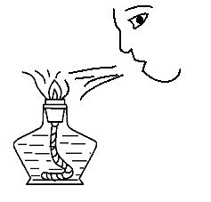


4.酒精灯的使用。
分析图中对酒精灯的使用有几处错误？应如何正确使用
酒精灯？
提示：有两处错误，一是酒精灯内酒精的量太多，二是熄灭酒精灯的方法不正确。在使用酒精灯时要注意：
(1)酒精量不能超过容器的 ，不少于 。
(2)不能用口吹灭，应用灯帽盖灭，否则容易失火。
(3)不能给燃烧着的酒精灯添加酒精。

Slide 15
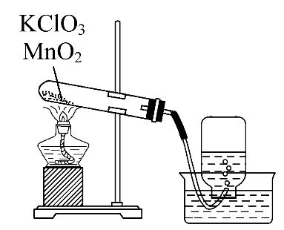
5.使用安全防倒吸的处理方法。
在实验室经常用加热KClO₃和MnO₂固体混合物的方法制取氧气，其装置如图所示。结合此实验，探究用加热法制取并用排水法收集气体时是先将导管从水中取出还是先熄灭酒精灯？

Slide 16
提示：用加热法制取并用排水法收集气体时，由于反应装置温度高，压强大，如果先熄灭酒精灯易造成倒吸，炸裂气体发生装置；故应先将导管从水中取出，再熄灭酒精灯。

Slide 17
【归纳总结】
实验室安全“六防”
六防内容 | 可能引起 事故的操作 | 采取的措施
防爆炸 | 点燃可燃性气体(如H₂、CO) | 点燃前先要检验气体的纯度
 | 用CO、H₂还原Fe₂O₃、CuO等 | 先通入CO或H₂，在装置尾部收集气体检验纯度，若尾部气体纯净，确保空气已排尽，再对装置加热

Slide 18
六防内容 | 可能引起事故的操作 | 采取的措施
防暴沸 | 加热液体混合物 | 在混合液中加入碎瓷片
 | 稀释浓硫酸 | 应注意将浓硫酸沿器壁慢慢加入水中，边加边搅拌
防失火 | 可燃性物质遇到明火 | 可燃性物质一定要远离火源
防中毒 | 制取有毒气体 | 制取有毒气体要用通风设备
 | 误食重金属盐类等 | 误食重金属盐应喝豆浆、牛奶或鸡蛋清解毒
防倒吸 | 加热法制取并用排水法收集气体 | 先将导管从水中取出，再熄灭酒精灯；在有多个加热的复杂装置中，要注意熄灭酒精灯的顺序
防污染 | 对环境有污染的物质的制取 | 有毒物质应进行尾气处理，如CO、H₂气体进行点燃处理

Slide 19
【拓展延伸】安全操作“顺口溜”
化学实验很重要，安全操作要确保；药品不能用手摸，尤其不能尝味道；
若闻物质什么味，轻轻扇动把手摇；药品用量按规定，实验方便效果好。
钠、钾用量绿豆大，量多入水会引爆；用剩药品不乱扔，乱丢白磷会燃烧；

Slide 20
点灯必须用火柴，熄灯切记用灯帽；加热需要用外焰，外焰安全温度高；
不慎弄倒酒精灯，湿布盖灭莫心焦；加热试管有讲究，外壁无水并干燥；
开始移灯做预热，试管放置有倾角；加热固体制气体，管口下斜防水倒；
排水取气结束后，取管熄灯不颠倒；灼热试管莫乱放，石棉网上来冷却。

Slide 21
过关小练·即时应用
1.(2015·杭州高一检测)有下列实验操作或事故处理方法：
①用50 mL量筒量取5.0 mL硫酸铜溶液；
②称量没有腐蚀性固体药品时，把药品放在托盘上称量；
③氢氧化钠浓溶液不慎溅入眼中，应立即用大量水冲洗，并且边洗边眨眼睛；
④倾倒液体时，试剂瓶的瓶口不对准容器口；
⑤块状药品都要用药匙取用；

Slide 22
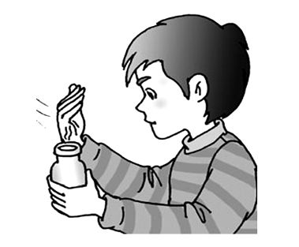
⑥固体药品用细口瓶保存；
⑦用如图所示的方法闻气体的气味。其中错误的是( )
A.①②③⑦ B.③④
C.②⑤⑥⑦ D.①②④⑤⑥

Slide 23
【解题指南】解答本题需注意以下3点：
(1)量取液体时要选用与用量相应量程的仪器，以减小误差。
(2)牢记常见事故的处理方法。
(3)药品的存放和取用与药品的状态有关。

Slide 24
【解析】选D。①误差太大，应该用10 mL量筒；②应在托盘上各放一张质量相同的纸片，以免污染药品，损坏托盘；③正确；④应使试剂瓶口与容器口紧靠在一起；⑤取用粉末状固体用药匙，块状固体一般用镊子；⑥细口瓶盛液体，广口瓶用来保存固体；⑦不论气体是否有毒，闻气体气味的方法相同：鼻子距离瓶口约30 cm，用手在瓶口轻轻扇动，使极少量的气体飘入鼻孔。

Slide 25
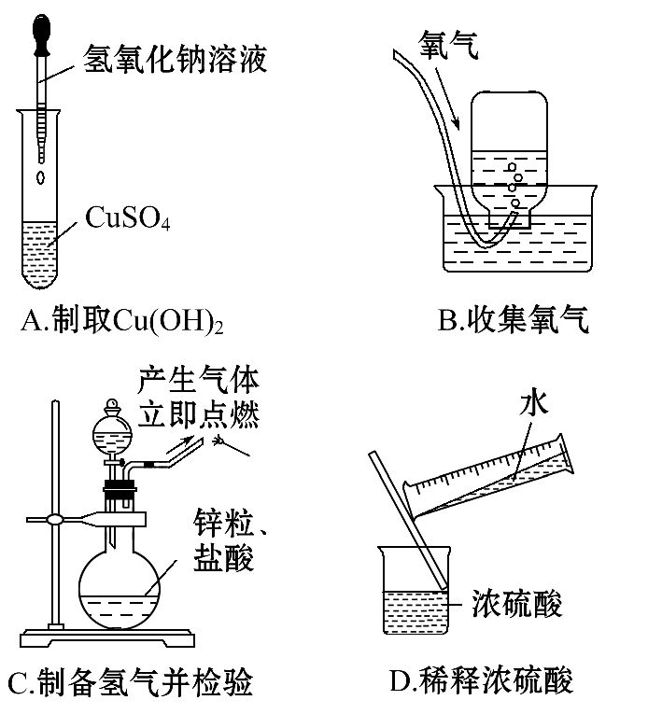
2.(2015·盐城高一检测)下列实验能达到实验目的且符合安全要求的是( )

Slide 26
【解题指南】解答本题需注意以下3点：
(1)滴加液体时，以防滴管碰到试管，污染试剂。
(2)加热或点燃气体时需防止爆炸。
(3)硫酸密度较大，硫酸与其他液体混合时，需把硫酸加入其他液体中并不断搅拌。

Slide 27
【解析】选B。使用胶头滴管滴加液体时，一般要垂直悬空，不能伸入试管中，A项错误；O₂不溶于水，实验室收集O₂可用排水法，B项正确；产生H₂立即点燃，此时H₂不纯，易爆炸，C项错误；稀释浓硫酸时，应将浓硫酸沿器壁缓缓倒入水中并不断搅拌，否则会引起硫酸液滴飞溅，D项错误。

Slide 28
【补偿训练】(2015·沈阳高一检测)下列实验操作中，主要不是从安全因素考虑的是( )
A.点燃氢气前一定要检验氢气的纯度
B.未使用完的白磷要随时收集起来，并与空气隔绝
C.酒精灯不用时，必须盖上灯帽
D.用氢气还原氧化铜时，要先通一会儿氢气，再加热氧化铜

Slide 29
【解析】选C。酒精灯不用时，必须盖上灯帽，主要是防止酒精挥发，不是从安全因素考虑的。氢气不纯点燃会爆炸，A、D均是从安全因素考虑；白磷与空气接触会自燃，也是从安全因素考虑的。

Slide 30
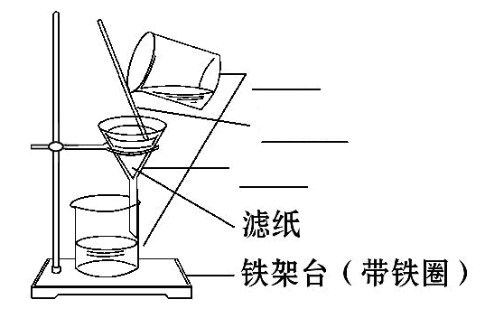
探究2 混合物的分离和提纯
研读教材·自主认知
1.过滤：分离_____和_____，写出下图仪器的名称。
固体
液体
烧杯
玻璃棒
漏斗

Slide 31
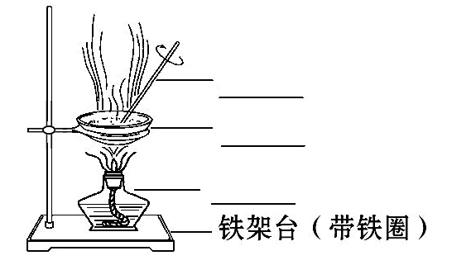
2.蒸发：将可溶性固体溶质从溶剂中分离出来。写出下图仪器的名称。
玻璃棒
蒸发皿
酒精灯

Slide 32
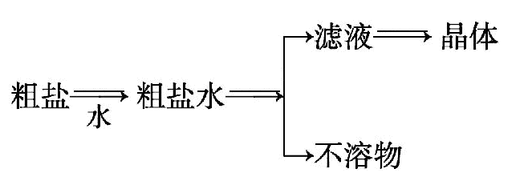
3.粗盐的提纯：
(1)不溶性杂质的除去(写出操作名称)。
蒸发
溶解
过滤

Slide 33
(2)可溶性杂质的除去。
杂质 | 硫酸盐 | MgCl₂ | CaCl₂
除杂试剂 | _____ | _____ | ______
BaCl₂
NaOH
Na₂CO₃

Slide 34

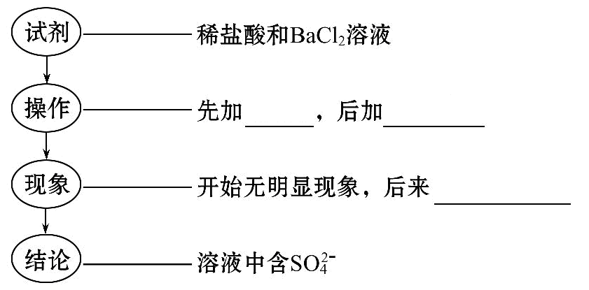
4. 的检验：
稀盐酸
BaCl₂溶液
出现白色沉淀

Slide 35
合作探究·核心归纳
1.根据【实验1-1】分析：
(1)粗盐的溶解、过滤、蒸发操作中均用到玻璃棒，其作用是否相同？
提示：不相同。溶解中玻璃棒的作用是搅拌，加速固体溶解。过滤中玻璃棒的作用是引流。蒸发中玻璃棒的作用是搅拌，防止局部过热发生迸溅。

Slide 36
(2)粗盐经过溶解、过滤、蒸发操作得到的盐是否为纯净的氯化钠？
提示：不纯净，过滤能除去不溶性的杂质，但不能除去可溶性的杂质，故提纯后的食盐中还含有可溶性的CaCl₂、MgCl₂、Na₂SO₄等。

Slide 37
2.在除去上述粗盐中可溶性杂质的过程中，除杂试剂应加入少量还是稍过量？除杂试剂是否会引入新的杂质？
提示：除杂试剂应稍过量，这样才能使杂质离子完全变成沉淀，通过过滤除去，但过量的除杂试剂又成为新的杂质。

Slide 38
3.为除去粗盐中可溶性的CaCl₂、MgCl₂、Na₂SO₄，设计如下三个方
案，试分析能否达到除去这三种杂质的目的？写出除杂过程中发生
的化学方程式。
(1)Na₂SO₄→BaCl₂→Na₂CO₃→HCl→加热
(2)MgCl₂→NaOH→HCl→加热
(3)CaCl₂→Na₂CO₃→HCl→加热。

Slide 39
提示：均可以。方案(1)中BaCl₂可除去 ：Na₂SO₄+BaCl₂====
BaSO₄↓+2NaCl；过量的BaCl₂可用Na₂CO₃除去：BaCl₂+Na₂CO₃====
BaCO₃↓+2NaCl；过量的Na₂CO₃可用HCl除去：Na₂CO₃+2HCl====
2NaCl+H₂O+CO₂↑；过量的HCl可加热使其挥发而除去。方案(2)中
NaOH可除去Mg²⁺：2NaOH+MgCl₂====Mg(OH)₂↓+2NaCl；过量的NaOH
可用HCl除去：NaOH+HCl====NaCl+H₂O；过量的HCl可加热使其挥发
而除去。方案(3)中Na₂CO₃可除去Ca²⁺：Na₂CO₃+CaCl₂====CaCO₃↓+
2NaCl；过量的Na₂CO₃可用HCl除去：Na₂CO₃+2HCl====2NaCl+H₂O
+CO₂↑；过量的HCl可加热使其挥发而除去。

Slide 40
4.根据3中的方案，分析除杂试剂加入的顺序？
提示：Na₂CO₃溶液既要除去CaCl₂，还必须除去过量的BaCl₂，故
Na₂CO₃溶液加入顺序必须在BaCl₂溶液之后，盐酸要除去过量的
Na₂CO₃和NaOH，故其必须最后加入，因此各试剂的加入顺序可以为
(1)BaCl₂→NaOH→Na₂CO₃→HCl
(2)NaOH→BaCl₂→Na₂CO₃→HCl
(3)BaCl₂→Na₂CO₃→NaOH→HCl。

Slide 41

5.根据 的检验实验，分析下列问题：
(1)若向某溶液中加入BaCl₂溶液，产生白色沉淀，此溶液中一定含
有 吗？
提示：不一定。加入氯化钡溶液，产生白色沉淀，此沉淀也可能为AgCl或BaCO₃，故溶液中也可能含有 或Ag⁺，不一定含有 。

Slide 42
(2) 的检验中加入盐酸有何作用？盐酸能在BaCl₂溶液之后加入吗？
提示：BaCO₃能溶于盐酸：BaCO₃+2HCl====BaCl₂+H₂O+CO₂↑，可以排
除 的干扰。若先加入BaCl₂溶液，产生白色沉淀，则此沉淀可能
为AgCl，再加入盐酸，沉淀也不会溶解，故无法证明原溶液中一定含
有 。先加入盐酸，可排除 的干扰，同时若产生白色沉淀，则
此沉淀一定为AgCl，取上层清液再加入BaCl₂溶液，若产生白色沉
淀，则此沉淀一定为BaSO₄，则可以证明溶液中一定含有 ，故盐
酸必须在BaCl₂溶液之前加入。

Slide 43
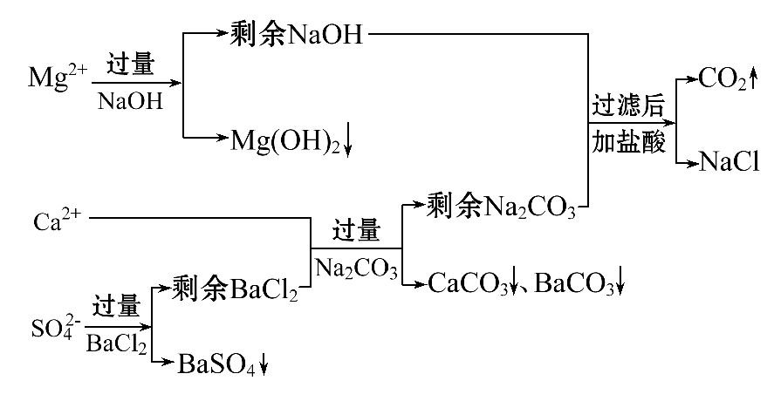
【归纳总结】
1.除去粗盐中可溶性杂质的原理：

Slide 44
2.提纯物质的化学方法：
(1)将杂质转化为沉淀过滤除去。
(2)将杂质转化为气体逸出溶液。
(3)将杂质转化为所要提纯的物质，变废为宝。
3.粗盐提纯过程中盐酸的加入次序。
粗盐提纯过程中盐酸加入应在过滤操作后进行，否则生成的Mg(OH)₂、CaCO₃、BaCO₃沉淀将再次溶解。

Slide 45
4.物质的分离和提纯的“三个必须”和“四个原则”：
(1)三个必须：
①除杂试剂必须稍过量。
②过量试剂必须除尽，且容易除去。
③除杂途径选最佳，有多种杂质时除杂顺序必须合理。

Slide 46
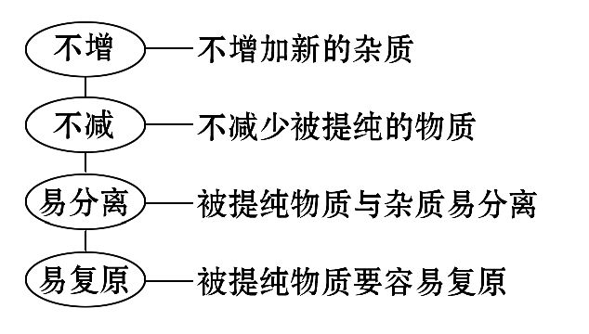
(2)四个原则：

Slide 47
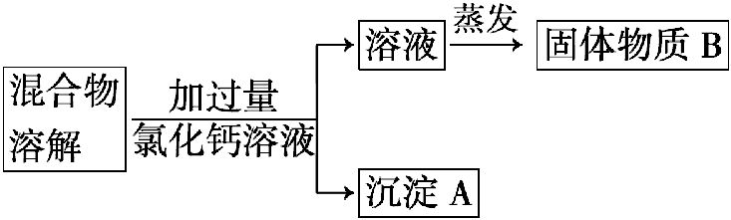
过关小练·即时应用
1.(2015·天津高一检测)为了除去氯化钠样品中的杂质碳酸钠，某兴趣小组最初设计了如下所示方案进行实验。

Slide 48
(1)沉淀A的化学式是________________。
(2)加入过量氯化钙溶液后，分离除去沉淀A的实验操作是_______
________________。
(3)他们在实验过程中，又发现了新的问题：此方案很容易引入新
的杂质。固体物质B的成分为____________(用化学式表示)。
(4)他们继续探究后又提出了新的方案：将混合物溶解，滴加盐酸
至不再产生气泡为止，然后加热煮沸。有关反应的化学方程式为
________________________________________________________。

Slide 49
【解题指南】解答本题需注意以下两点：
(1)除杂时可将杂质转化为气体或沉淀而除去。
(2)过量的除杂试剂必须更易除去。

Slide 50
【解析】若用CaCl₂除去碳酸钠，生成碳酸钙沉淀，但会引入新杂质CaCl₂，蒸发后所得固体应是NaCl和CaCl₂的混合物；若用盐酸除去，则溶液中只有NaCl和HCl，蒸发结晶时HCl挥发，可得纯净的NaCl。
答案：(1)CaCO₃ (2)过滤 (3)NaCl和CaCl₂
(4)Na₂CO₃+2HCl====2NaCl+H₂O+CO₂↑

Slide 51
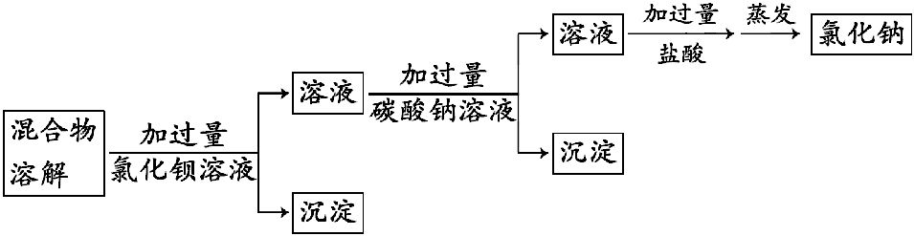
【互动探究】
(1)若氯化钠样品中的杂质为硫酸钠，仿照题中的流程图，设计除杂方案。
提示：

Slide 52
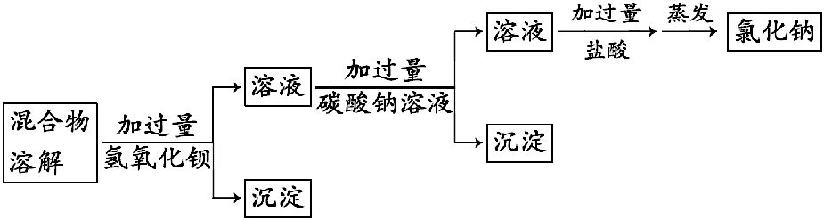
(2)若氯化钠样品中的杂质为硫酸镁，仿照题中的流程图，设计除杂方案。
提示：

Slide 53
2.(2015·长春高一检测)粗食盐中除含有钙离子、镁离子、硫酸根
离子等可溶性杂质外，还含有泥沙等不溶性杂质。我们食用的精盐
是用粗食盐提纯而得到的。结合所学知识回答下列问题。
(1)实验室进行NaCl溶液蒸发时，一般有以下操作过程：
①放置酒精灯；②固定铁圈位置；③放上蒸发皿(蒸发皿中盛有
NaCl溶液)；④加热搅拌；⑤停止加热。其正确的操作顺序为
________________________________________________________。

Slide 54
(2)如何运用最简单的方法检验溶液中有无 ？
_______________________________________________________。
如果有，应该如何除去 ？_____________________________。
(3)向经过溶解、过滤后的粗盐溶液中滴加饱和Na₂CO₃溶液，直至不再产生沉淀为止。该操作的目的是__________________________。

Slide 55
(4)将操作(3)所得溶液过滤，该过程能除掉哪些杂质？
_______________________________________________________。
(5)实验室里将粗盐制成精盐的过程中，在溶解、过滤、蒸发三个
步骤中都要用到玻璃棒，使用玻璃棒的目的分别是
溶解时：________________________________________________
过滤时：________________________________________________
蒸发时：________________________________________________。

Slide 56
【解析】(1)酒精灯确定铁圈的高度。
(2)检验或者除净 应选择Ba²⁺。
(3)Ca²⁺、Mg²⁺、Ba²⁺与 均能生成沉淀，特别注意除去 时所加Ba²⁺要过量。
(4)将前几步操作生成的沉淀一并过滤除去。
(5)玻璃棒在过滤、蒸发、溶解过程中的作用分别是引流防溅、搅拌防溅、搅拌促溶。

Slide 57
答案：(1)①②③④⑤
(2)静置片刻，向上层清液中滴加几滴BaCl₂溶液，如果出现白色沉
淀，则溶液中有 ；否则说明 已经除尽 继续向溶液中加入
过量的BaCl₂溶液
(3)除去Ca²⁺、Mg²⁺以及加入的过量Ba²⁺
(4)BaSO₄、CaCO₃、MgCO₃、BaCO₃等杂质
(5)搅拌，加速溶解 引流，使滤液沿玻璃棒流入漏斗，防止溅出 搅拌，防止因局部过热，液滴或晶体飞溅

Slide 58
【补偿训练】(2015·福州高一检测)已知硝酸银和氯化钾反应生成
硝酸钾和不溶于水的氯化银，化学方程式为AgNO₃+KCl====AgCl↓
+KNO₃。将含有少量氯化钾的硝酸钾固体提纯，某学生进行如图所示
实验操作。回答下列问题：
(1)将样品置于烧杯中，加入适量的水溶解，同时用玻璃棒搅拌，搅
拌的作用是______________________________________________。
(2)向溶液中加入适量的________溶液，使氯化钾转化为沉淀。

Slide 59
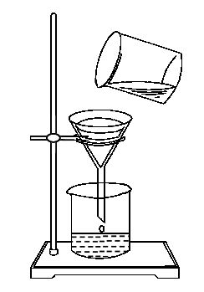
(3)将混合液进行过滤，过滤装置和操作如图，指出图中的两处错误：
①_______________________________________________________；
②_______________________________________________________。

Slide 60
(4)为了从滤液中得到硝酸钾晶体，可选用的两种结晶方法是：
①______________________；②__________________________。

Slide 61
【解析】(1)固体溶解时，为加速固体溶解用玻璃棒搅拌。
(2)由题中方程式可知，加入硝酸银溶液可使氯化钾转化为氯化银沉
淀。(3)过滤操作中的注意事项为“一贴、二低、三靠”，故错误为
①液体没有用玻璃棒引流；②漏斗下端管口没有紧靠烧杯内壁。
(4)结晶有两种方法：①蒸发溶剂法，适用于溶解度受温度变化影响
不大的固态溶质从溶液中结晶析出；②冷却热饱和溶液法，适用于溶
解度受温度变化影响相当大的固态溶质从溶液中结晶析出。由于硝酸
钾的溶解度受温度的变化影响较大，所以上述两种方法对于硝酸钾晶
体从溶液中析出都适用。

Slide 62
答案：(1)加速固体溶解 (2)硝酸银
(3)①液体没有用玻璃棒引流
②漏斗下端管口没有紧靠烧杯内壁
(4)①蒸发溶剂 ②冷却热饱和溶液

Slide 63



Slide 64


